Slide 1


UỶ BAN NHÂN DÂN QUẬN LONG BIÊN
TRƯỜNG MẦM NON HOA HƯỚNG DƯƠNG
LĨNH VỰC PHÁT TRIỂN NGÔN NGỮ
Truyện “chiếc áo mùa xuân”

Slide 2

Mục đích yêu cầu
1. Kiến thức:
- Trẻ biết tên truyện “Chiếc áo mùa xuân”, tên các nhân vật trong truyện: Thỏ mẹ, Thỏ con, cô Gà Gô, bạn Nhái Bén, anh Châu Chấu. Trẻ hiểu nội dung truyện: Sang mùa xuân các loài vật đều thay áo mới.
- Trẻ hiểu nghĩa của từ: “ Chiếc áo mùa xuân”, “nằng nặc”.
2. Kỹ năng:
- Phát triển và rèn luyện sự quan sát, chú ý, ghi nhớ có chủ đích
- Phát triển và mở rộng vốn từ cho trẻ.
- Rèn cho trẻ nói đủ câu, nghe hiểu và trả lời được các câu hỏi của cô.
3. Giáo dục:
- Thông qua nội dung bài học giáo dục trẻ biết mặc quần áo phù hợp với thời tiết.
- Hứng thú tham gia vào các hoạt động.

Slide 3


Ổn định tổ chức: Cô cho trẻ lắng nghe bài hát “thỏ đi tắm nắng”

Slide 4
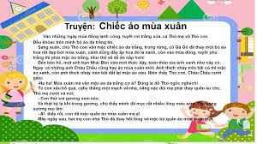
Cô kể lần 1

Slide 5
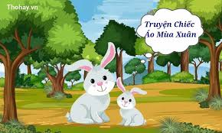
Cô kể lần 2

Slide 6

Đàm thoại :
- Cô vừa kể cho chúng mình nghe truyện gì?
- Trong câu chuyện có những nhân vật nào?
- Mùa xuân đến trong rừng ai đã thay áo mới?
- Nhái bén có áo màu gì?
Trích dẫn “Trong rừng cô Gà Gô …..toàn thân tỏa ánh xanh như cây cỏ”
- Những con vật nào có áo mới nữa?
Trích dẫn “ Ngay cả những anh châu chấu ….. cười chế diễu”
- Thỏ con mặc áo màu gì?
- Ai đã chế diễu thỏ con?
- Khi bị Châu Chấu chế giễu Thỏ con đã làm gì?
Trích dẫn “ ha ha ha .....thay áo mới cho mình ”
Giải nghĩa từ khó “nằng nặc” có nghĩa là đòi bằng được.
- Thỏ mẹ bảo thỏ con làm gì?
“Con thử soi gương xem nào .... quần áo mùa xuân mới”.
*

Slide 7
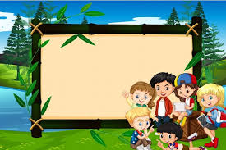
Giáo dục trẻ:
-Khi mùa xuân đến, các loài vật đều thay áo
mới để phù hợp với thời tiết; cây cối đâm chồi nảy lộc,
muôn hoa đua nhau khoe sắc
- Mùa xuân đến, thời tiết đã ấm hơn các con được mặc quầnáo mới, chúng mình có thích khơng? Chúng mình nhớ khi trời lạnh thì chúng mình phải mặc quần áo ấm, đội mũ và đi tất, cịn khi trời ấm, nóng chúng mình mặc quần áothống
mát.

Slide 8
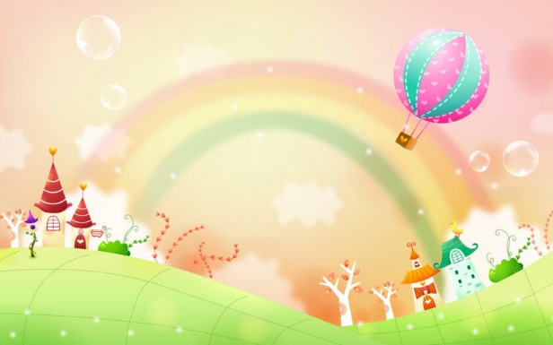
Tiết học đến đây là kết thúc rồi!!!
Xin chào các bậc phụ huynh và hẹn gặp lại các con ở tiết học lần sau

